Slide 1

Fatores que influenciam a durabilidade dos MTI na África Subsariana
Análise secundária realizada em 37 locais de monitorização da durabilidade
Stephen Poyer, Matt Worges e
Eleanore Sternberg
Tropical Health
Outubro de 2025

Slide 2
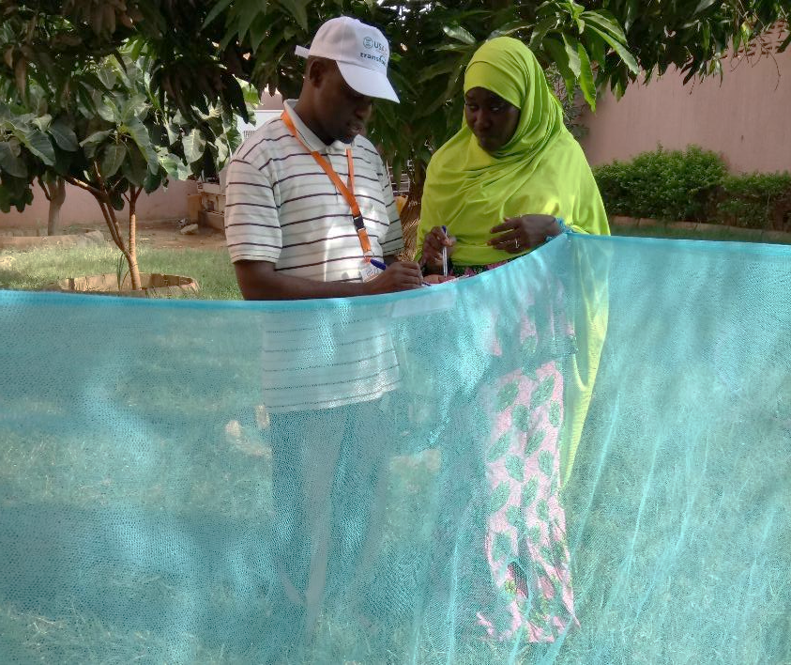
Contexto
A durabilidade física dos mosquiteiros tratados com inseticida (MTI) constitui um elemento essencial para a eficácia dos MTI na prevenção da malária.
As evidências mostram que os MTI têm durabilidade variável
  O tempo médio de retenção nem sempre cobre o intervalo habitual de três anos entre as campanhas de distribuição em massa aos agregados familiares.
A durabilidade física dos MTI pode ser influenciada pelo contexto doméstico onde são utilizados, pelas rotinas diárias de manuseamento e pelas atitudes individuais face ao uso dos mosquiteiros.
A identificação dos principais fatores domésticos e comportamentais que influenciam a durabilidade dos MTI pode contribuir para melhorar o manuseamento, a utilização e a conservação dos mosquiteiros, através de intervenções de mudança social e comportamental (MSC) especificamente direcionadas.

Slide 3
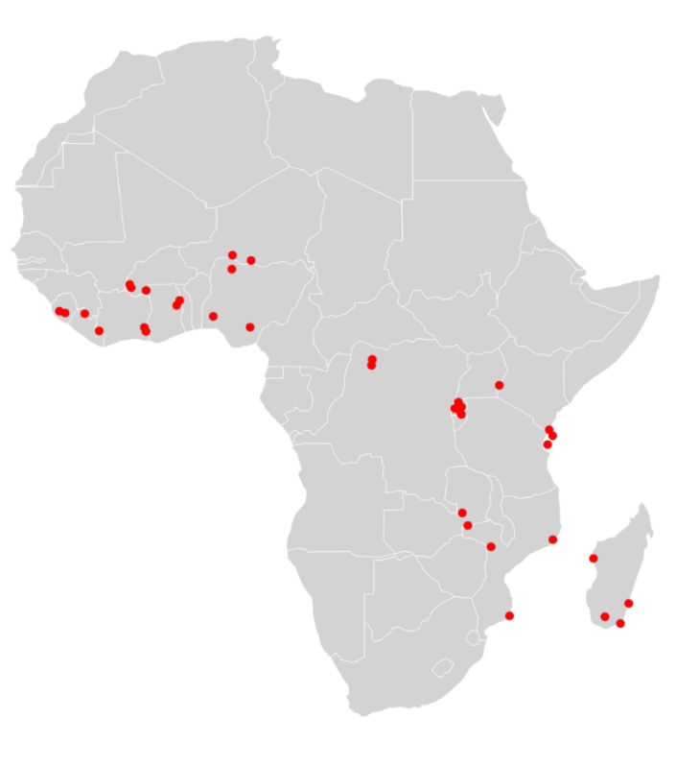
Métodos
Esta análise secundária baseou-se em dados provenientes de 37 locais de monitorização da durabilidade, em 15 países, cobrindo 13 marcas de MTI distribuídas em campanhas de distribuição em massa realizadas entre 2015 e 2021.
Todos os estudos aplicaram o protocolo padrão de monitorização da durabilidade da Iniciativa do Presidente dos EUA de Combate à Malária, realizando até quatro avaliações dos MTI durante os três anos subsequentes à distribuição.
Em cada momento de avaliação, realizou-se uma contagem física dos orifícios nos MTI, recolhendo-se igualmente dados sobre o agregado familiar, comportamentos e fatores associados aos mosquiteiros.
  Agregado familiar: Dimensão do agregado familiar, condições económicas e a prática de cozinhar ou guardar alimentos nos espaços destinados ao descanso.
  Aspetos comportamentais: Atitudes face aos cuidados e reparação dos MTI, e exposição a mensagens de MSC
  Mosquiteiro: Práticas de manuseamento, quem utiliza o mosquiteiro e as práticas de lavagem e secagem do mosquiteiro,
Recorreu-se ao modelo de riscos proporcionais de Cox para identificar os fatores que influenciam a durabilidade física.
  O modelo baseou-se em 17 466 observações relativas a 9 237 MTI, correspondentes a 14 218 MTI-anos em risco.
Localizações aproximadas dos 37 sítios de monitorização da durabilidade que fizeram parte da análise

Slide 4
Variações observadas na durabilidade física dos MTI
Nos diferentes locais analisados, a durabilidade média dos MTI oscilou entre 1,6 e 6,0 anos, com uma média global de 2,7 anos.
Os locais situados na Costa do Marfim, na Libéria e na Nigéria registaram alguns dos maiores tempos de durabilidade dos MTI, superiores a 4,5 anos.
Os locais situados no Burundi e na RDC registaram os tempos de durabilidade mais baixos dos MTI, com valores medianos abaixo de dois anos.
Durabilidade média dos MTI (em anos) nos 37 locais incluídos no estudo
Considera-se uma durabilidade estimada de três anos
Os dados apresentam a durabilidade média dos MTI, expressa em anos, em 37 locais de estudo, organizados por ordem de valor. Cada local de estudo é identificado através do código ISO-3 do respetivo país, seguido de um número específico do local.
A linha horizontal a laranja representa uma durabilidade média de 3 (três) anos.

Slide 5
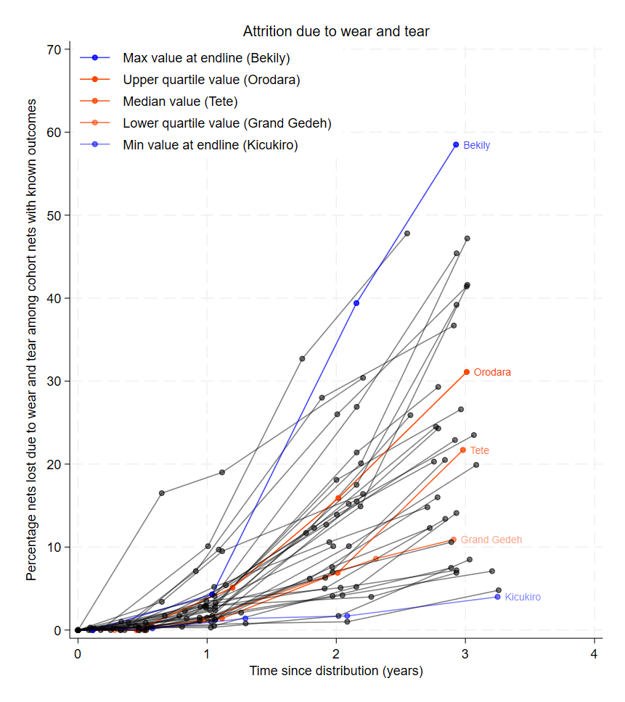
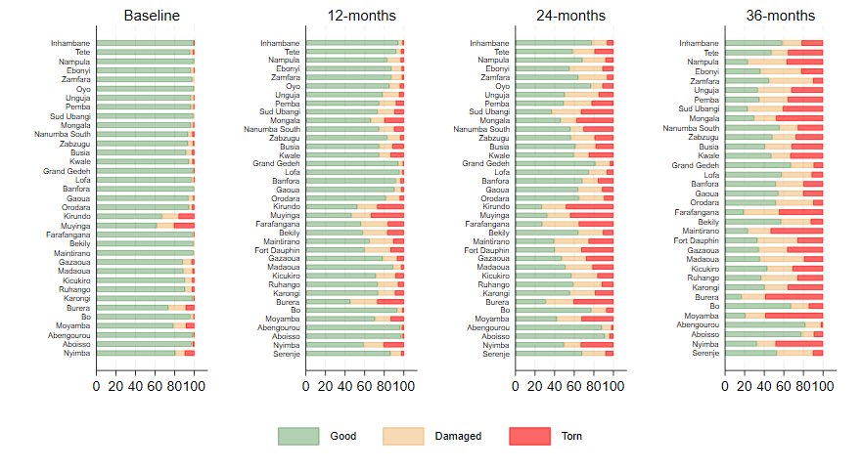
Elementos que influenciam a durabilidade física dos MTI
A durabilidade dos MTI resulta da combinação entre o desgaste de mosquiteiros e os danos físicos sofridos pelos que permanecem nos agregados familiares.
Desgaste de mosquiteiros resultante da utilização: A taxa de desgaste de MTI oscilou entre 4% e 59%, sendo a média de 20% nos diferentes locais.
Integridade física: Entre os mosquiteiros que permaneciam nos agregados familiares, a percentagem deles considerados “rasgados” ao fim de três anos situava-se entre 2% e 59%, sendo a média de 30%.
Desgaste de mosquiteiros resultante da utilização, desde a distribuição, por cada local de estudo
Integridade física dos MTI que permanecem nos agregados familiares, por cada local, ao longo do tempo
A cor das linhas distingue os locais com os valores máximo e mínimo (a azul) e os valores correspondentes aos quartis (a laranja)

Slide 6
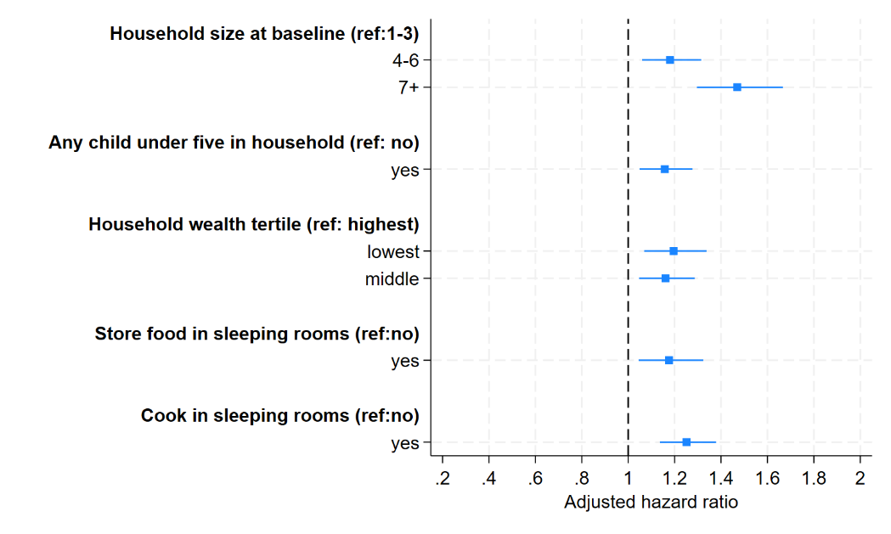
Fatores que influenciam a durabilidade dos MTI:
A nível do agregado familiar
Foram identificadas dez variáveis independentemente associadas à durabilidade dos MTI, incluindo cinco ao nível do agregado familiar.
Rácios de risco ajustados e intervalos de confiança de 95% para os determinantes significativos da durabilidade dos MTI ao nível do agregado familiar
Os MTI utilizados em agregados familiares de maior dimensão (4 a 6 pessoas e 7 ou mais) mostraram um risco acrescido de deterioração face aos MTI presentes em agregados mais pequenos (1 a 3 pessoas).
Outros fatores de risco associados aos MTI, ao nível do agregado familiar, incluíram:
Agregados familiares que têm pelo menos uma criança com menos de cinco anos
Agregados familiares classificados nos escalões de riqueza intermédio e inferior (por oposição ao escalão superior)
Agregados familiares que indicam guardar alimentos em divisões que também são usadas para dormir
Agregados familiares que indicam cozinhar em divisões que também são usadas para dormir
Risco crescente de deterioração
(a probabilidade de o MTI manter a sua integridade é reduzida)

Slide 7
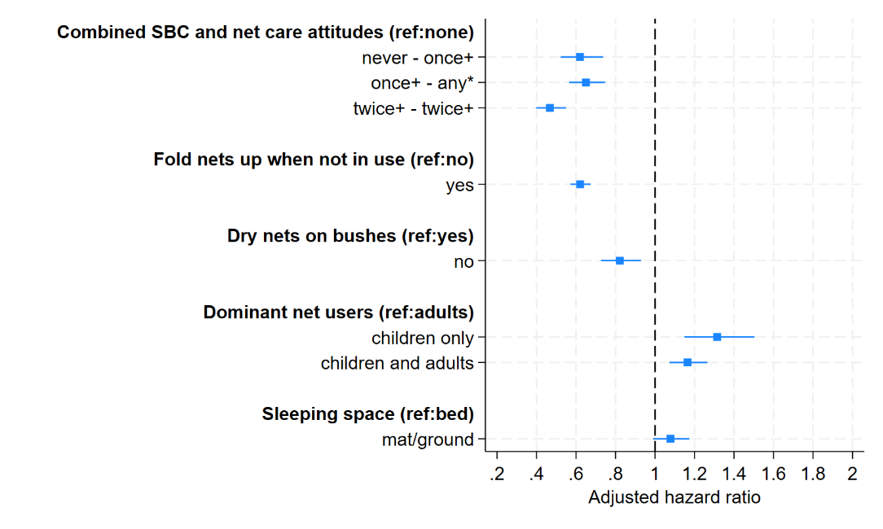
Fatores que influenciam a durabilidade dos MTI: Ao nível dos comportamentos e do mosquiteiro
Cinco fatores ao nível comportamental e dos MTI também foram associados à durabilidade dos MTI.
Rácios de risco ajustados e intervalos de confiança de 95% para os determinantes significativos da durabilidade dos MTI ao nível do agregado familiar
Em agregados familiares cujos entrevistados referiram elevada exposição a mensagens de MSC e atitudes positivas relativamente à manutenção, os MTI apresentaram metade do risco de deterioração (53%)
Os MTI que eram sistematicamente dobrados quando não estavam a ser utilizados apresentaram um risco de deterioração 38% menor.
Os MTI que nunca eram colocados a secar nos arbustos apresentaram uma redução de 18% no risco de deterioração.
Os MTI usados por crianças que dormem sozinhas ou acompanhadas por adultos apresentaram um risco de deterioração superior ao dos mosquiteiros utilizados exclusivamente por adultos.
Redução do risco de deterioração
(o MTI tem maiores hipóteses de manter a sua integridade)
Risco crescente de deterioração
(a probabilidade de o MTI manter a sua integridade é reduzida)

Slide 8
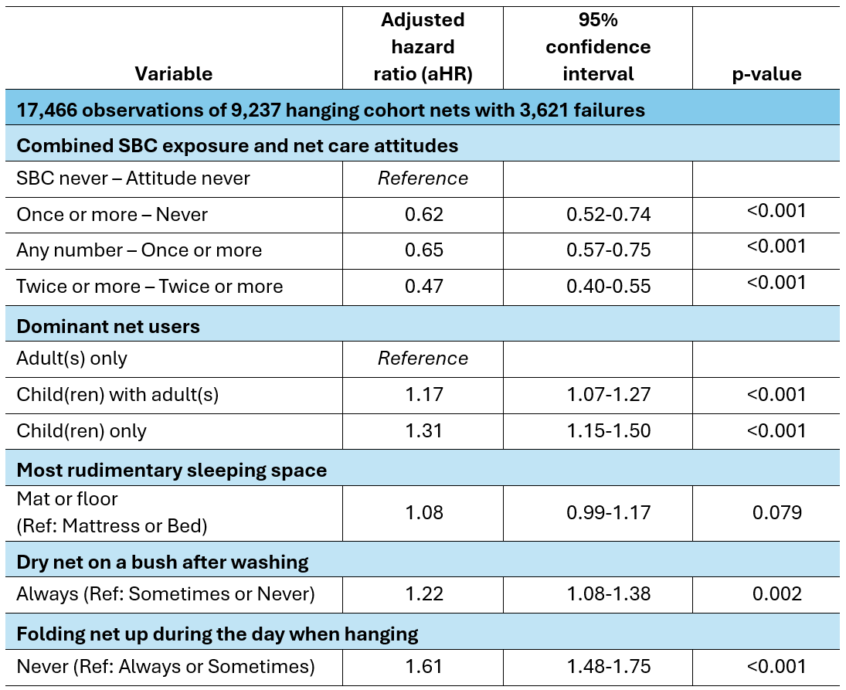
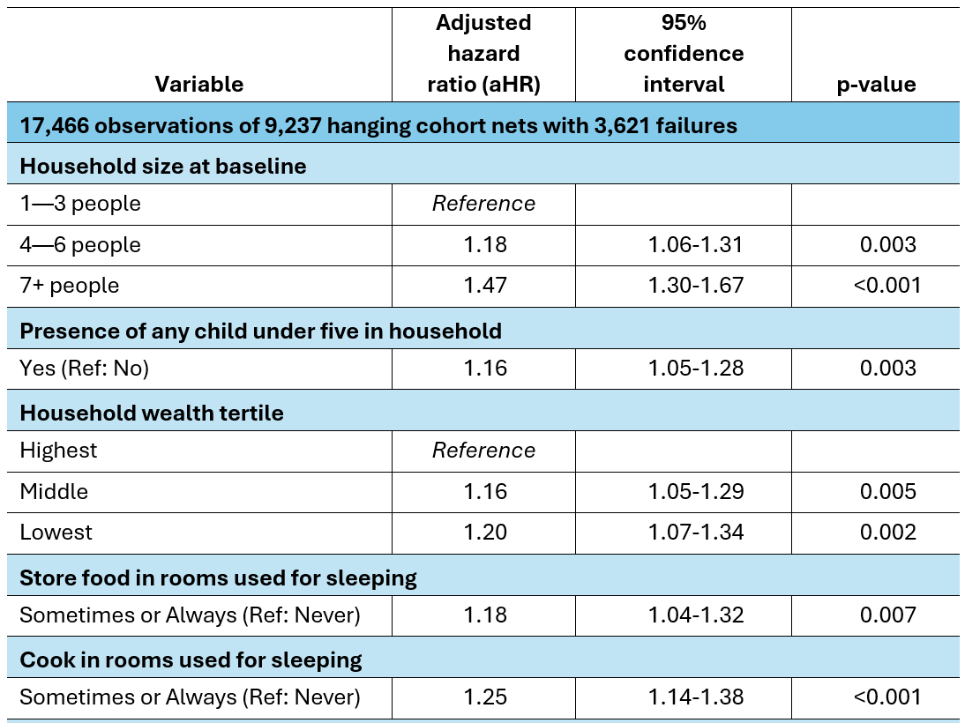
Fatores que influenciam a durabilidade dos MTI: Resultados do modelo (referência)
Fatores determinantes relacionados com o agregado familiar
Fatores determinantes relacionados com os comportamentos e com as características do MTI

Slide 9
Resumo
A duração média dos MTI, de 2,7 anos nos 37 locais analisados, aproxima-se dos três anos normalmente considerados para efeitos de planeamento; contudo, este valor médio disfarça diferenças substanciais entre países e contextos.
Foram identificadas dez variáveis com associação independente à durabilidade dos MTI.
  A exposição contínua a mensagens de MSC, aliada a práticas de cuidado dos mosquiteiros positivas e consistentes, mostrou um efeito altamente protetor, prolongando a vida útil dos MTI em cerca de nove a dez meses relativamente aos MTI de agregados familiares com menor exposição e piores práticas de cuidado dos mosquiteiros.
  Dobrar os MTI quando não estão a ser utilizados revelou ser uma boa medida de proteção, correspondendo a sete a oito meses de vida útil adicionais face aos mosquiteiros que permanecem pendurados durante o dia.
  Cozinhar ou guardar alimentos nos locais onde se dorme, secar os MTI em arbustos depois de lavados e dormir no chão ou em esteiras simples foram fatores independentes para a diminuição da vida útil dos mosquiteiros.
  Os MTI pertencentes a agregados familiares numerosos, com menores recursos económicos ou com crianças pequenas, mostraram igualmente um risco acrescido de deterioração.
Apesar de alguns destes fatores não dependerem diretamente dos agregados familiares, os resultados indicam que intervenções destinadas a promover melhores práticas no lar e cuidado dos mosquiteiros podem contribuir de forma relevante para prolongar a vida útil dos MTI.

Slide 10
Implicações para a programação
As intervenções de MSC devem dar prioridade aos agregados familiares com maior risco de danos nos MTI, nomeadamente os agregados familiares mais numerosos e mais vulneráveis economicamente, bem como aqueles com crianças com menos de cinco anos.
As campanhas informativas devem reforçar a importância de dobrar os MTI quando não estão a ser usados, manuseá-los com cuidado e deixá-los secar em estendais, evitando colocá-los sobre arbustos.
Os esforços de desenvolvimento da estratégia de MTI podem utilizar os resultados da monitorização da durabilidade para refinar pressupostos sobre os intervalos de substituição de MTI e o planeamento da cobertura, no âmbito de uma avaliação completa dos canais de distribuição de MTI.
O reforço da durabilidade física dos MTI melhora o impacto e a relação custo-eficácia das intervenções nacionais de controlo da malária, permitindo prolongar a prevenção da transmissão com os recursos disponíveis e diminuir a ocorrência de novos casos.

